Slide 1

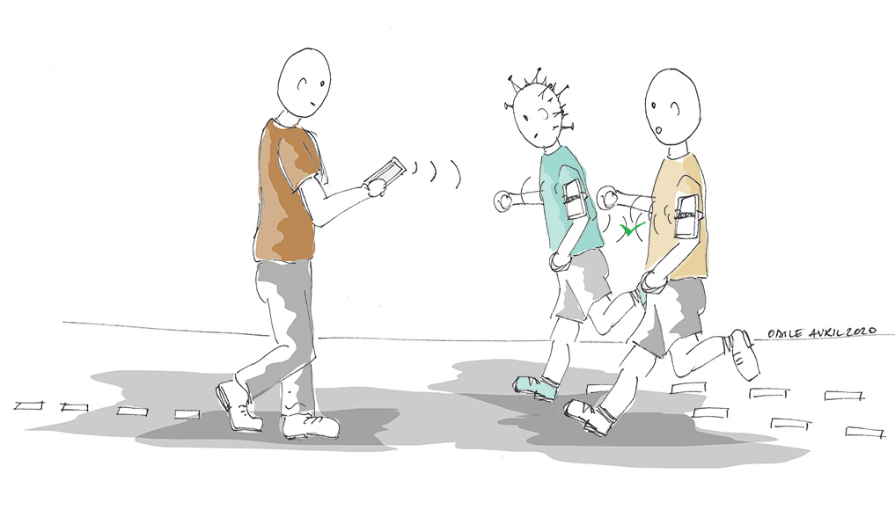


https://covprehension.org/
Le couplage de modèles
Arnaud Banos
UMR IDEES / arnaud.banos[at]cnrs.fr
Nathalie Corson
EA LMAH / nathalie.corson[at]univ-le havre.fr
Sébastien Rey-Coyrehourcq
UMR IDEES / sebastien.rey-coyrehourcq[at]univ-rouen.fr

Slide 2
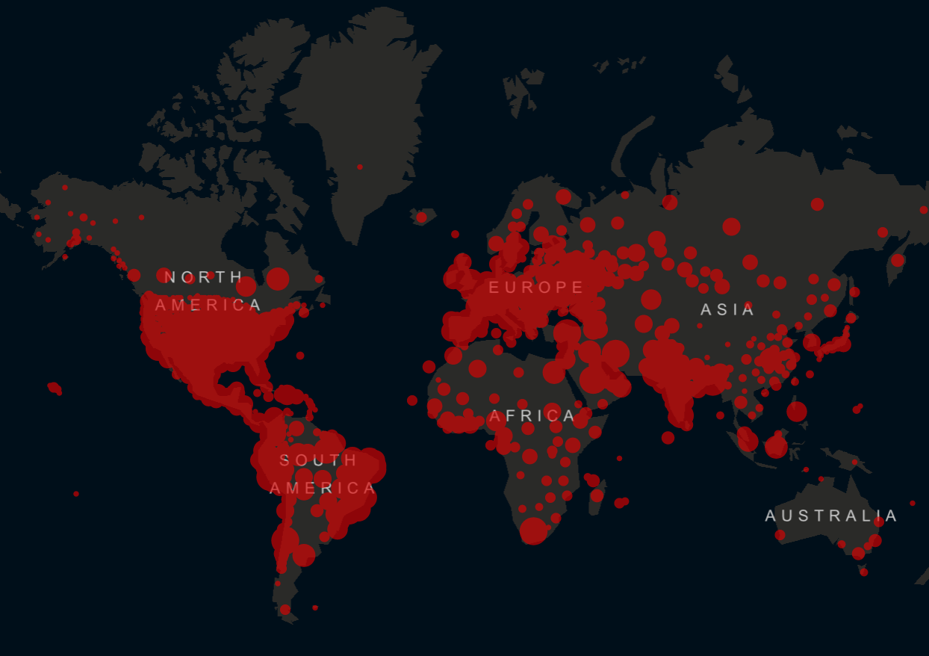
Modéliser la propagation d’une épidémie
Source : John Hopkins University

Slide 3
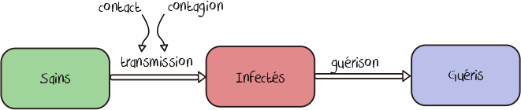
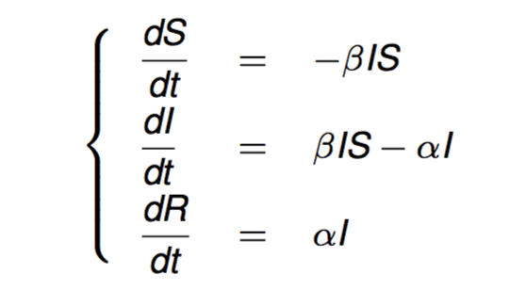
Modèle épidémiologique classique : SIR
Modèle SIR
Résolution numérique
- Euler
- Runge Kutta
- ...
Susceptible Infected Recovered

Slide 4
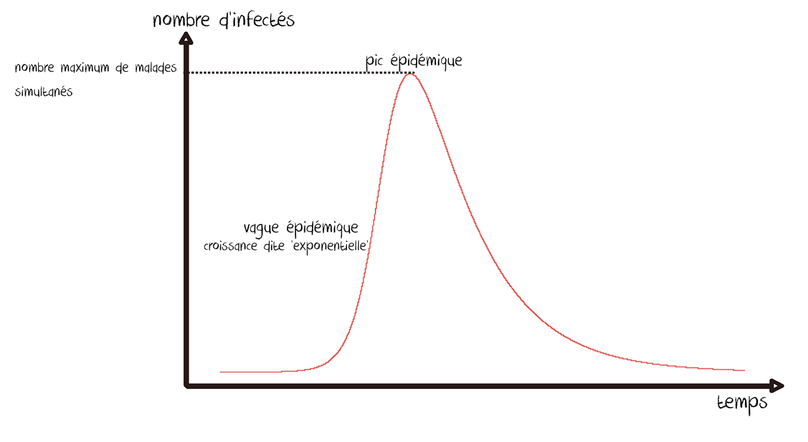
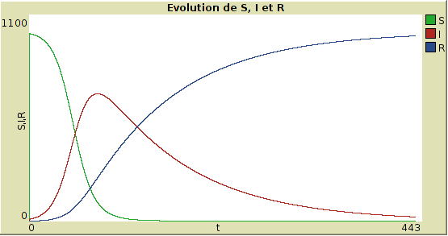
Résultats & Observations
Trop simple ?
temps

Slide 5
Agrégés & Désagrégés
Agrégés type SIR
Désagrégés type SMA
- Stock de population
- Individu centré
- Aspatial
- Spatial
- Déterministe
- Stochastique
→ Macro
→ Micro

Slide 6
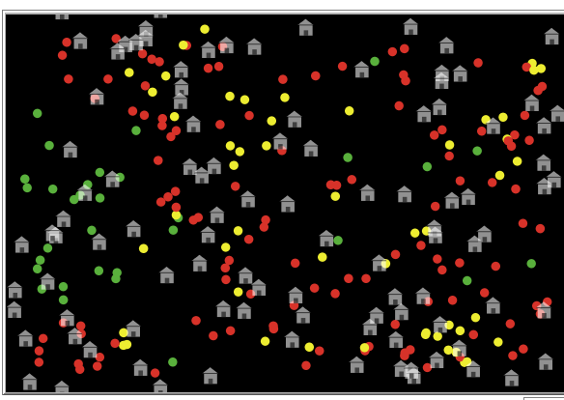
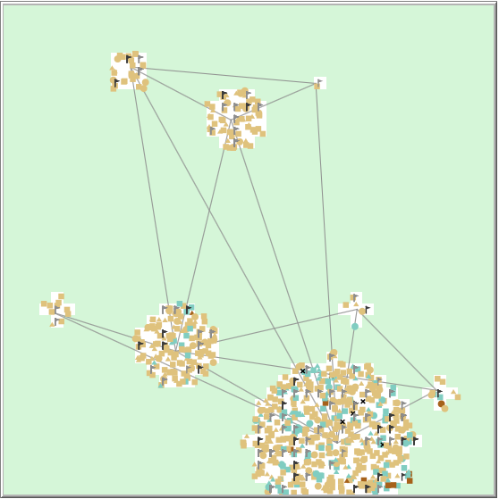
Exemples de SMA
Q6
Q15
Beaucoup de flexibilité
(objets, espaces, processus, interactions)

Slide 7
Limites SMA
Couplage
                Attention à la parcimonie !
  Temps de calculs / complexité
  Paramètres
  Données
  Validation
  Prendre le meilleur des 2 approches
  Des choix à faire ….

Slide 8
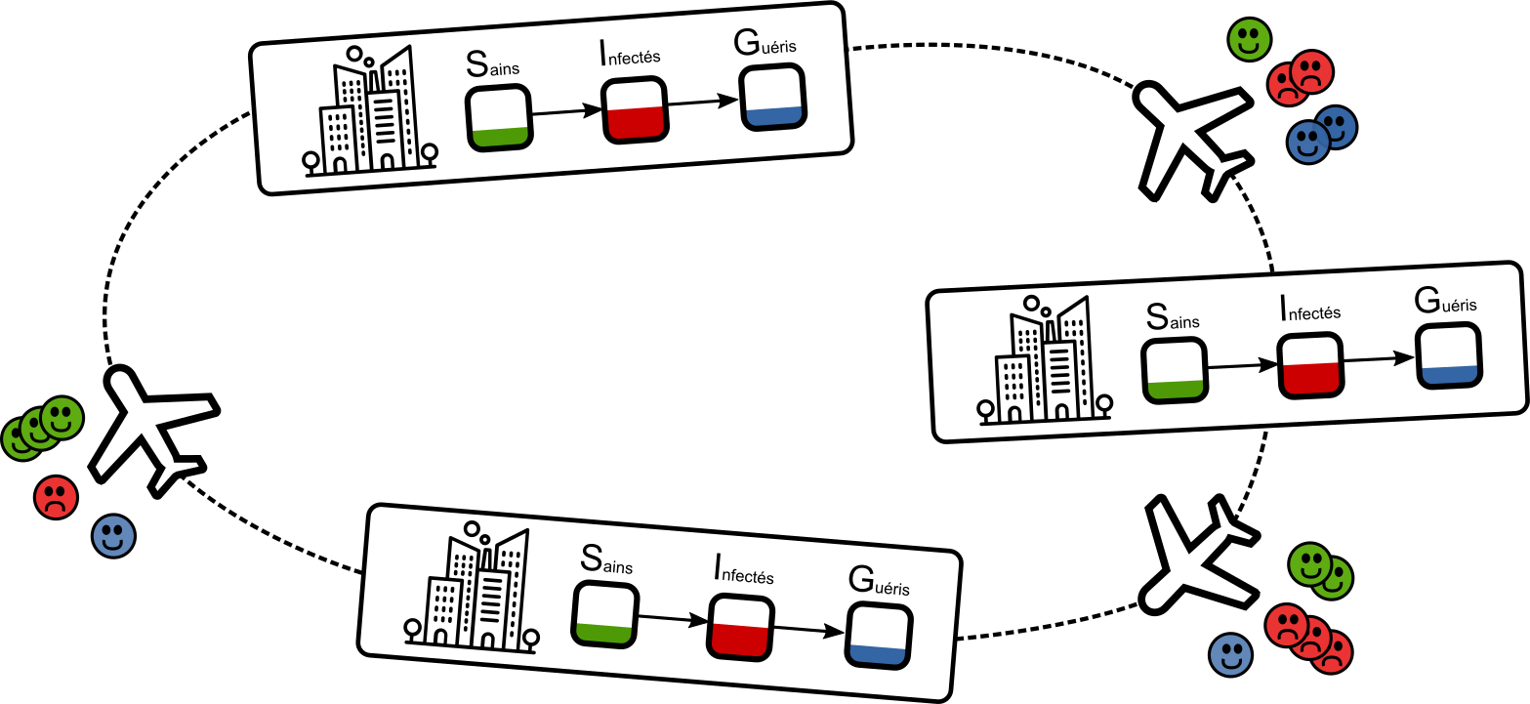
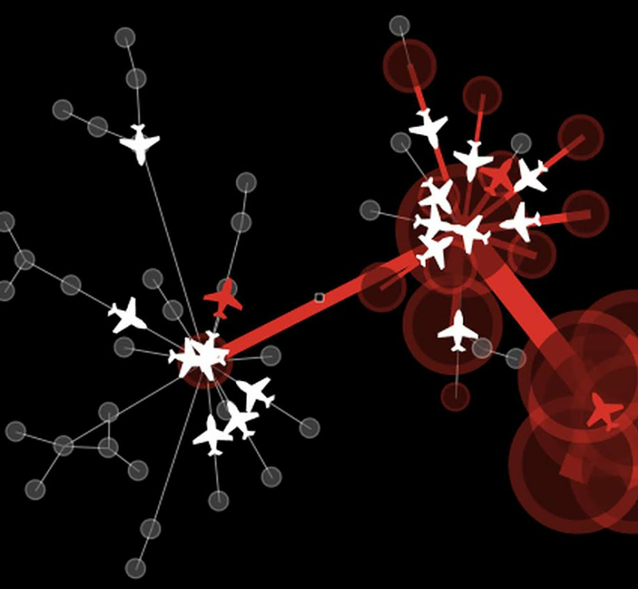
Coupler les approches ? Un exemple
                Principales difficultés
  Le temps
  L’espace

Slide 9
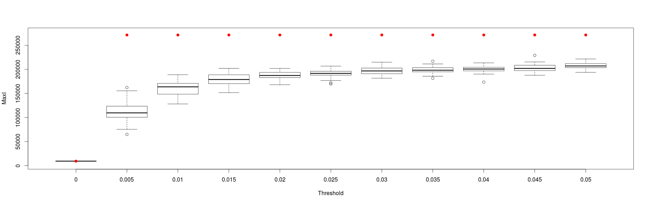
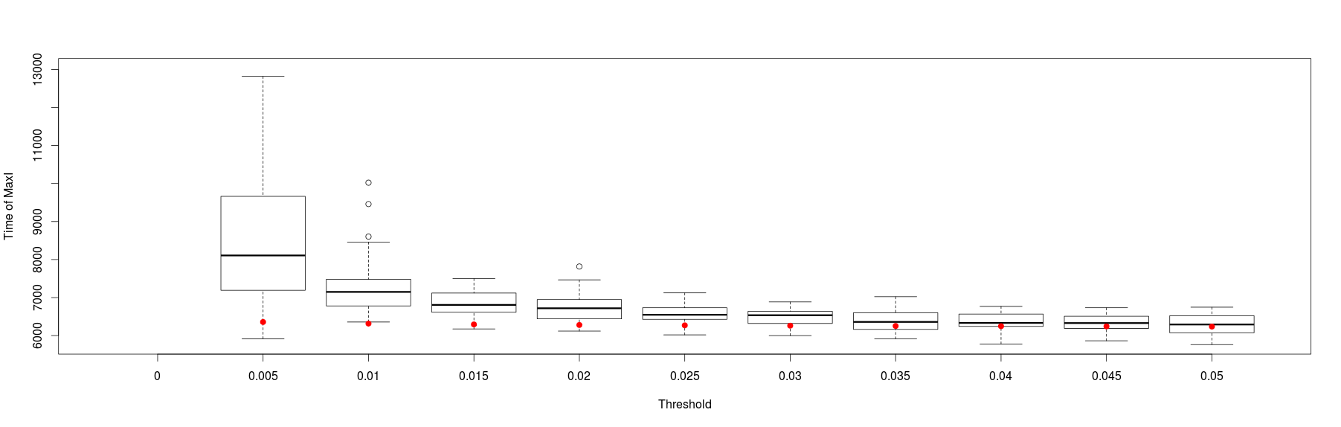
Exemples de résultats
Source : Banos et al., 2015

Slide 10
Merci pour votre attention

